Slide 1
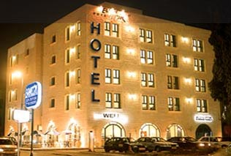
Kostenrechnung als Entscheidungsinstrument
Ausgangssituation: Hotel
20 Zimmer – derzeit 15 belegt.
Grobe Kostenstruktur:
Personal: 260,- pro Tag
AFA: 100.- pro Tag
sonst. Kosten 120,- pro Tag
Reinigung: 14,- pro Zimmer
Frühstück 8,- pro Gast
Preis: 65,- pro Nacht/Zimmer
Einstieg Teilkostenrechnung

Slide 2
Kostenrechnung als Entscheidungsinstrument
Ausgangssituation: Hotel
20 Zimmer – derzeit 15 belegt.
Grobe Kostenstruktur:
Personal: 260,- pro Tag
AFA: 100.- pro Tag
sonst. Kosten 120,- pro Tag
Reinigung: 14,- pro Zimmer
Frühstück 8,- pro Gast
Preis: 65,- pro Nacht/Zimmer
Fixkosten
Fixkosten
Fixkosten
Welche der Kosten entstehen jedenfalls, auch wenn keine Gäste die Zimmer belegen?
Einstieg Teilkostenrechnung

Slide 3
Kostenrechnung als Entscheidungsinstrument
Ausgangssituation: Hotel
20 Zimmer – derzeit 15 belegt.
Grobe Kostenstruktur:
Personal: 260,- pro Tag
AFA: 100.- pro Tag
sonst. Kosten 120,- pro Tag
Reinigung: 14,- pro Zimmer
Frühstück 8,- pro Gast
Preis: 65,- pro Nacht/Zimmer
Welche Kosten entstehen nur , wenn Gäste die Zimmer bewohnen?
Variable Kosten
Variable Kosten
Einstieg Teilkostenrechnung

